Slide 1
Verificación de base de datos PostgreSQL — Parcial 1
• Qué verifica: que el esquema federado (CENTRAL + una base HOSPITAL por institución) cumple lo que el sistema necesita
• Cómo: cada afirmación tiene un script que se vuelve a correr (solo PHP o PostgreSQL 16)
• Semanas 1–5: modelo UML, requisitos de datos, arquitectura federada, capas y repositorio, API y transacciones
• Nuevo para hoy: matriz de acceso por rol
Verificación de BD PostgreSQL · Joshua Eduardo García Reyes · Parcial 1 (semanas 1–5)

Slide 2
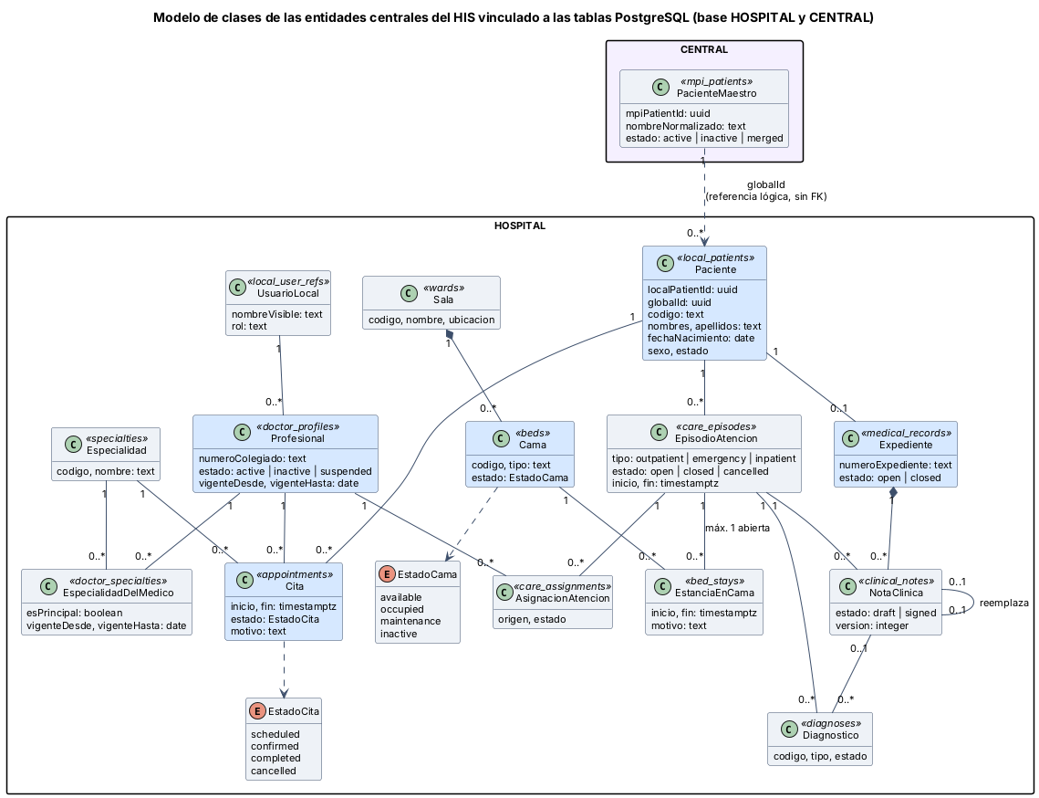
Modelo UML → tablas reales (S1)
• 15 clases vinculadas a tablas de las migraciones
• Relaciones → llaves foráneas (18 + 1 lógica)
• H-01: beds.status no se sincroniza con bed_stays
• H-03: no existe tabla de horario del médico
• H-04: el documento del paciente vive cifrado en CENTRAL
Verificación de BD PostgreSQL · Joshua Eduardo García Reyes · Parcial 1 (semanas 1–5)

Slide 3
Requisitos de datos (S2)
• 26 requisitos RD-01..RD-26, cada uno con su mecanismo en PostgreSQL y un criterio ejecutable
• Ejecutados en PostgreSQL 16: 23 cumplidos y 3 brechas
• RD-03: un CHECK que da NULL deja pasar un episodio «cerrado» sin fecha de fin
• RD-25: cama libre con estancia abierta · RD-26: sin auditoría en HOSPITAL
Verificación de BD PostgreSQL · Joshua Eduardo García Reyes · Parcial 1 (semanas 1–5)

Slide 4
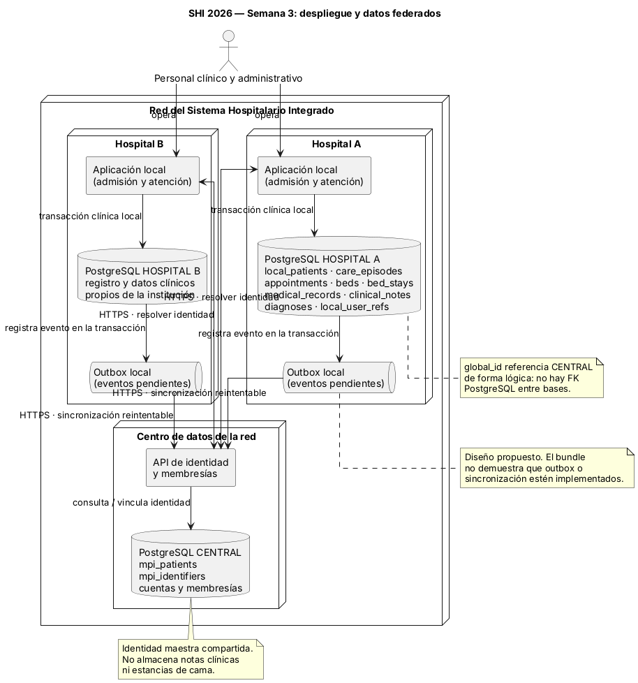
Arquitectura federada (S3)
• CENTRAL: identidad de red (mpi_patients, mpi_identifiers), cuentas y consentimientos
• HOSPITAL: atención, camas, citas y expediente de cada institución
• global_id es una referencia lógica: no hay FK entre bases
• Bandeja de salida + conciliación para cuando CENTRAL no responde
Verificación de BD PostgreSQL · Joshua Eduardo García Reyes · Parcial 1 (semanas 1–5)

Slide 5
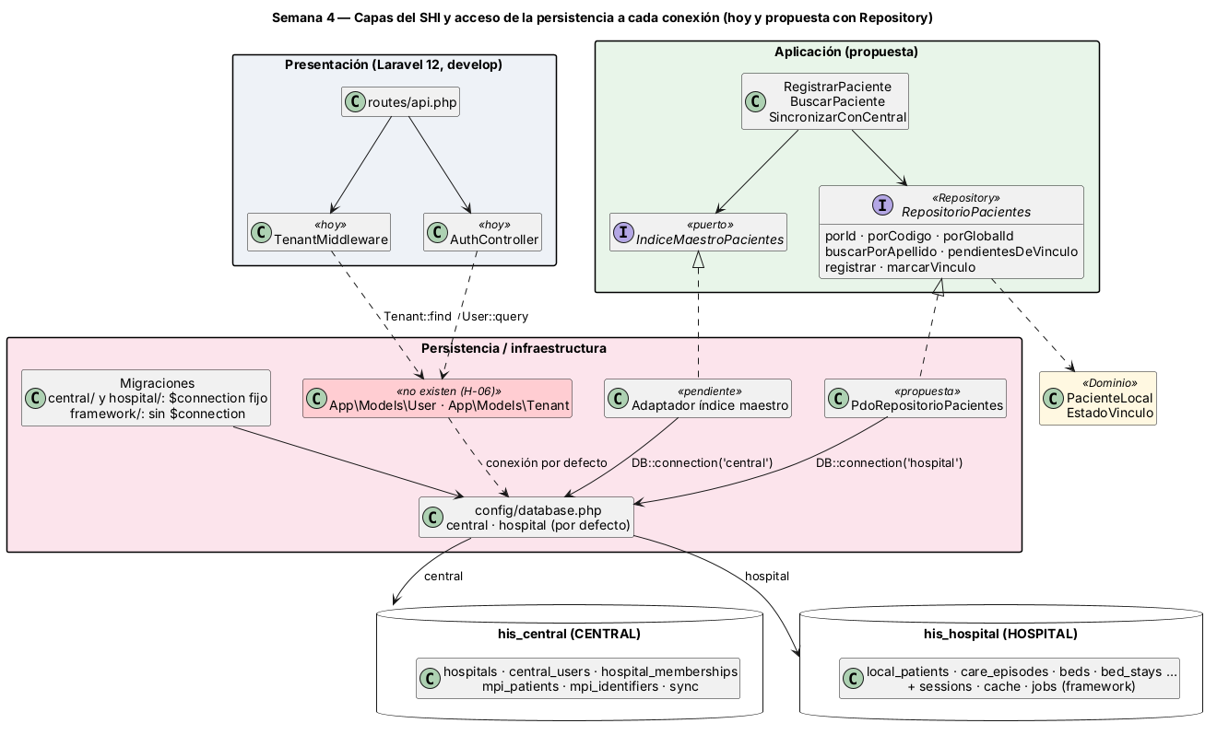
Capas y repositorio (S4)
• Cada migración fija su conexión (central u hospital); credenciales por variables de entorno
• H-06: app/ usa App\Models\User y Tenant, que no existen, sobre tablas que no existen
• RepositorioPacientes (HOSPITAL) e IndiceMaestroPacientes (CENTRAL): sin transacción común
• 7 consultas principales y 2 índices propuestos
Verificación de BD PostgreSQL · Joshua Eduardo García Reyes · Parcial 1 (semanas 1–5)

Slide 6
API y transacciones (S5)
• 18 endpoints: 5 de la API del grupo y 13 de los Micro-HIS
• 8 necesitan transacción (registro, nota con diagnósticos, traslado, médico con especialidad…)
• E-01: las 5 rutas del grupo responden 500 (Class App\Models\Tenant not found)
• E-04: alertas_criticas, ordenes_movimiento y exportaciones_reporte no existen
Verificación de BD PostgreSQL · Joshua Eduardo García Reyes · Parcial 1 (semanas 1–5)

Slide 7
Matriz de acceso (nueva)
• 6 perfiles: recepción/admisión, enfermería, médico, jefatura/administración, auditoría y sistema
• CENTRAL: identidad y consentimientos; HOSPITAL: atención y expediente
• A-01: role_code es texto libre, sin CHECK, en las dos bases
• A-02: la aplicación entra con un solo usuario de base: no hay GRANT por perfil
• A-03: el acceso a otro hospital sí está en la base (consentimiento o «break glass» de 1 hora)
Verificación de BD PostgreSQL · Joshua Eduardo García Reyes · Parcial 1 (semanas 1–5)

Slide 8
Decisiones y próximos pasos
• Verificar con scripts y en PostgreSQL real, no solo leyendo el SQL
• Identidad en CENTRAL, atención en HOSPITAL; sin FK entre bases
• Lo más urgente: que la API del grupo use las tablas que existen (H-06/E-01)
• Semanas 7–11: auditoría de migraciones, errores de integridad, datos de prueba, consultas móviles e índices
Verificación de BD PostgreSQL · Joshua Eduardo García Reyes · Parcial 1 (semanas 1–5)

